Slide 1
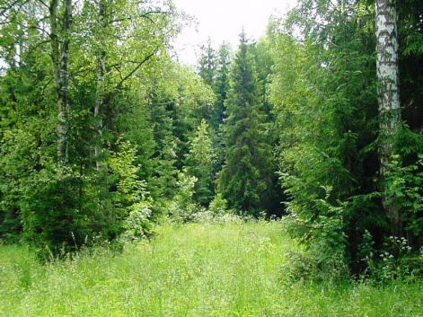
Презентация по теме: «КТО ЖИВЕТ В ЛЕСУ?» Подготовила :Ершова О.Б. учитель -дефектолог МОУ детский сад комбинированного типа №19
ЖИТЕЛИ ЛЕСА

Slide 2
МЕДВЕДЬ

Slide 3
волк

Slide 4
ЛИСА

Slide 5
ЛОСЬ

Slide 6
ёж

Slide 7
БЕЛКА

Slide 8
РЫСЬ

Slide 9
зАЯЦ

Slide 10
СОВА

Slide 11
ДЯТЕЛ

Slide 12
КУКУШКА

